Slide 1

Formação AWS Cloud Foundations
Alexsandro Lechner
Arquiteto de Soluções AWS
linkedin.com/in/alexsandrolechner

Slide 2




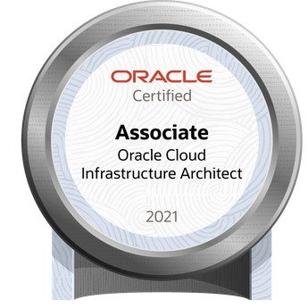
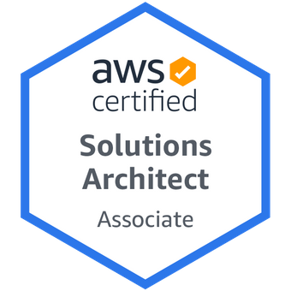
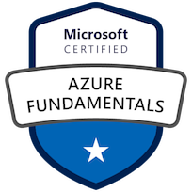



Sobre mim
Sou formado em Análise de Sistemas e Jogos Digitais, tenho mais de 20 anos na área de Tecnologia. Tenho conhecimento em Cloud Computing e trabalhei em algumas empresas de TI como bancos e seguradoras

Slide 3
Objetivo Geral
Iremos desenvolver habilidades técnicas da maior Cloud Provider do mercado a AWS. Entendendo desde a história à expertise técnica. O curso abrange desde a visão global da AWS até tópicos avançados como: computação sem servidor, bancos de dados gerenciados, segurança na nuvem e automação. Teremos muito Hands On explorando os recurso da AWS e aprimorando as habilidades com serviços avançados.

Slide 4
Pré-requisitos
Conhecimento básico em tecnologia
Familiariadade com linguagem de programação
Interesse em Cloud Computing
Notes:
Liste aqui os pré-requisitos para o tema, desde configurações do ambiente até as noções básicas necessárias para uma melhor assimilação do conteúdo.

Slide 5
Conteúdo Programático
Módulo 1: Introdução à AWS e Conceitos Básicos
Visão geral da AWS: história, infraestrutura global, e modelo de negócios
Conceitos fundamentais: regiões, zonas de disponibilidade, serviços gerenciados
Configuração da conta AWS e práticas de segurança
Seja bem vindo a AWS
Notes:
Sumarize aqui os conteúdos/assuntos que serão abordados durante o curso. Caso o seu curso tenha poucas vídeoaulas, no máximo 06, pode listá-las e então comente tecnicamente o conteúdo que será abordado. Caso o seu curso possua mais de 6 vídeoaulas, sugerimos agrupá-las em assuntos maiores para comentar especialmente neste slide.

Slide 6

Introdução à AWS e Conceitos Básicos
História da AWS

Slide 7
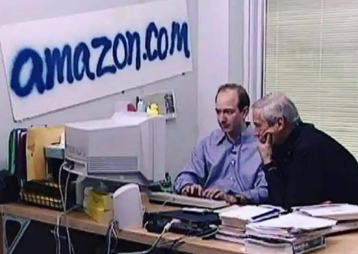
História da AWS
Fundada em 1994 somente como uma loja de livros na internet, a Amazon se tornou uma gigante da tecnologia sob o comando de seu fundador Jeff Bezos.
Foi ele quem decidiu batizar a empresa em referência à região, mais especificamente ao rio Amazonas

Slide 8
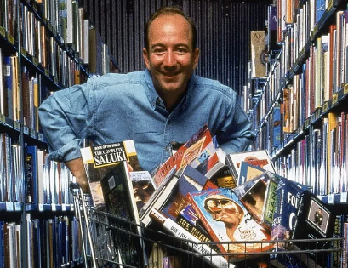
História da AWS
O nome foi escolhido após Bezos buscar palavras com a letra "A" no dicionário e ver que "Amazon" era descrito como o "maior rio da Terra“,
escreveu Brad Stone, autor do livro "A Loja de Tudo: Jeff Bezos e a era da Amazon".

Slide 9
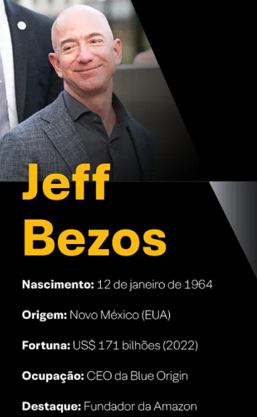
História da AWS
Curiosidade no nome: Cadabra x Amazon Jeff Bezos, substituiu a palavra Cadabra por Amazon.
Inicialmente, Bezos escolheu o nome "Cadabra" como uma abreviação de "Abracadabra", associando-se à magia e à variedade de produtos disponíveis na plataforma.

Slide 10
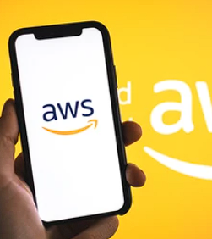
História da AWS
No entanto, ao perceber a semelhança fonética com "cadáver", reconheceu a importância de escolher um nome que transmitisse positividade. A Amazon Web Services (AWS) foi lançada pela Amazon em 2006 como uma resposta à necessidade de oferecer serviços de infraestrutura em nuvem.

Slide 11
Introdução à AWS e Conceitos Básicos
Infraestrutura Global

Slide 12
Infraestrutura Global
A infraestrutura global da AWS é a mais segura, abrangente e confiável plataforma de nuvem. E oferece mais de 200 serviços em todo o mundo. Se você precisar implantar workloads de aplicações em todo o mundo próximos dos usuários finais com latência inferior a 10 milissegundos A AWS fornece a infraestrutura de nuvem onde e quando você precisar.

Slide 13
Infraestrutura Global
A AWS possui uma extensa rede global de data centers, chamados de "Regions" e "Availability Zones".
Regions: São áreas geográficas contendo várias Availability Zones.
Availability Zones: São data centers independentes fisicamente, mas conectados logicamente, para garantir alta disponibilidade.

Slide 14
Infraestrutura Global
Mapa da infraestrutura AWS
A AWS abrange 105 zonas de disponibilidade em 33 regiões geográficas por todo o mundo, com planos já divulgados para mais 12 zonas de disponibilidade e outras 4 regiões da AWS na Alemanha, Malásia, Nova Zelândia e Tailândia.

Slide 15
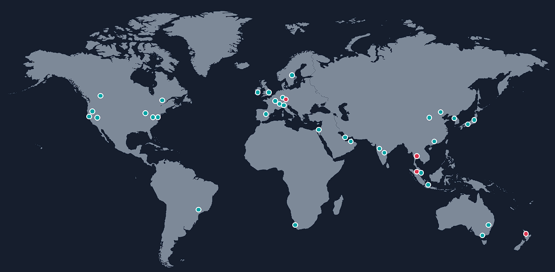
Infraestrutura Global
https://aws.amazon.com/pt/about-aws/global-infrastructure

Slide 16
Introdução à AWS e Conceitos Básicos
Modelo de Negócio da AWS

Slide 17
Modelo de Negócio da AWS
Assim como os demais Cloud Service Provider do mercado o foco do modelo de negócio da AWS é o pagamento por uso, isso é o que difere o modelo Cloud dos demais modelos antigos como Data Centers.

Slide 18
Modelo de Negócio da AWS
Chamamos o modelo Cloud de OPEX, pois não necessitamos de uma grande infraestrutura para iniciar um projeto. Diferente do modelo CAPEX que precisamos de uma infraestrutura física para começar o projeto.
Pricing Flexível: A AWS oferece um modelo de pagamento conforme o uso, permitindo que os clientes paguem apenas pelos recursos que consomem.
Grande Variedade de Serviços: Desde computação, armazenamento e banco de dados até serviços especializados como machine learning, IoT e análise de dados.

Slide 19
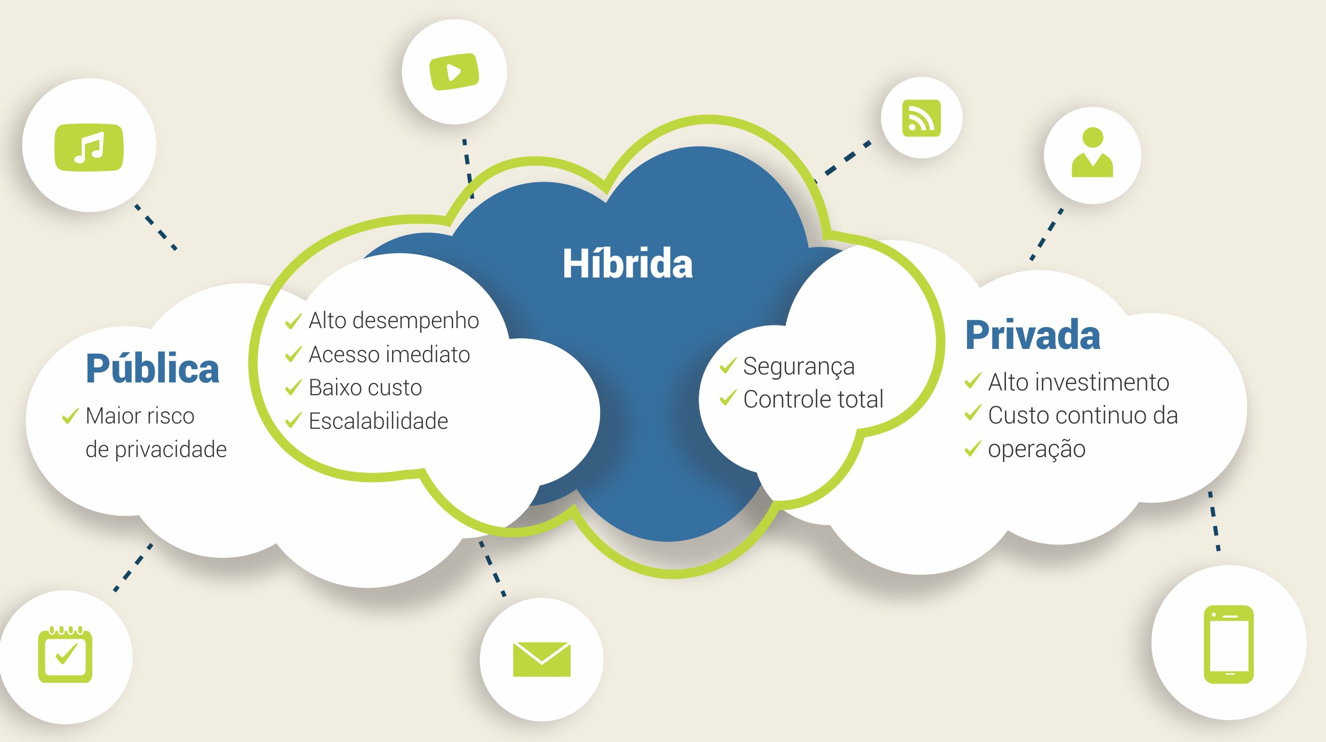
Modelo de Negócio da AWS

Slide 20
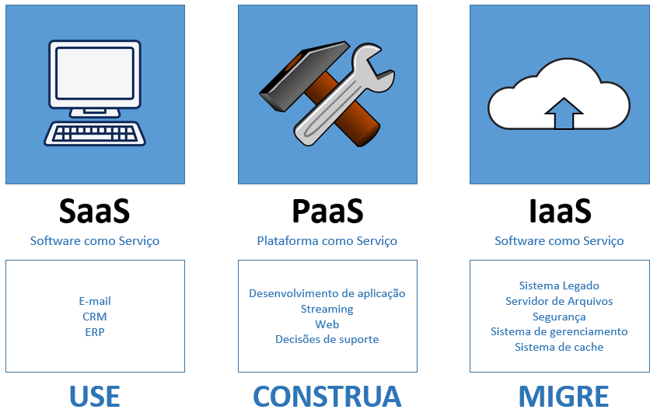
Modelo de Negócio da AWS
Modelos de Computação na Nuvem Nós temos Iaas – Paas – Saas que são siglas usadas para descrever os modelos de serviço de computação em nuvem. Cada modelo oferece um nível diferente de controle e responsabilidade para o usuário.

Slide 21
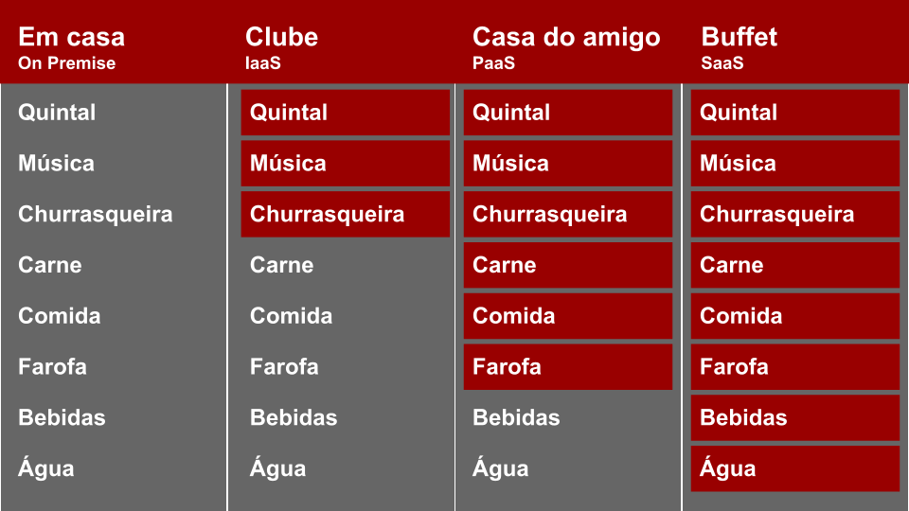
Modelo de Negócio da AWS

Slide 22
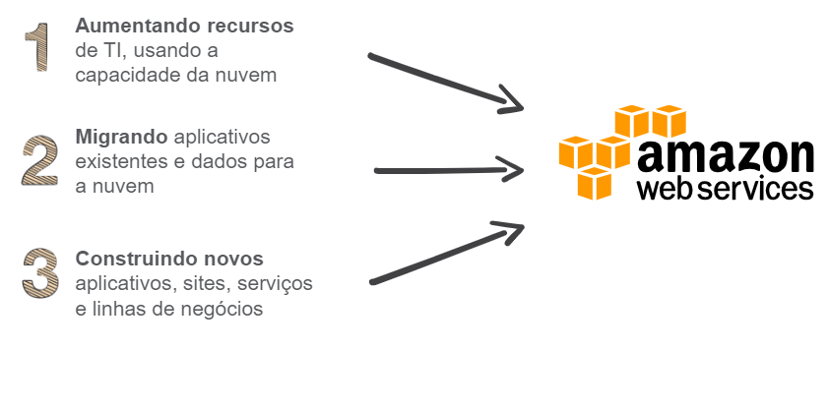
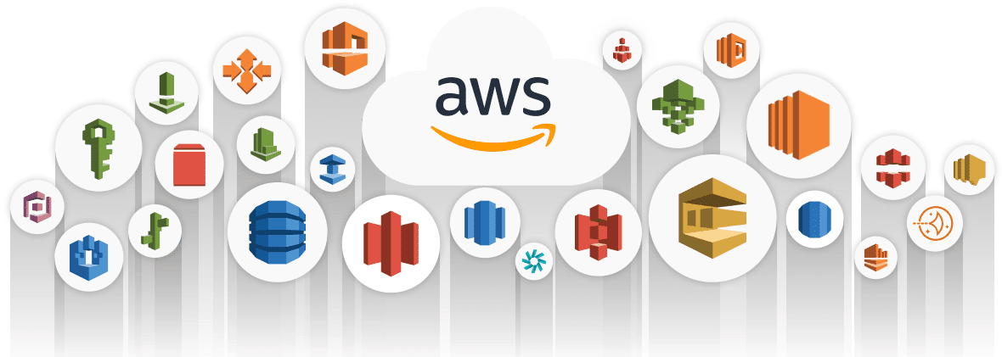
Modelo de Negócio da AWS
A AWS se destaca não apenas pela sua infraestrutura global robusta, mas também pela capacidade de inovação constante e adaptação às necessidades do mercado.
Isso a torna uma escolha preferida para empresas de todos os tamanhos e setores.

